Slide 1
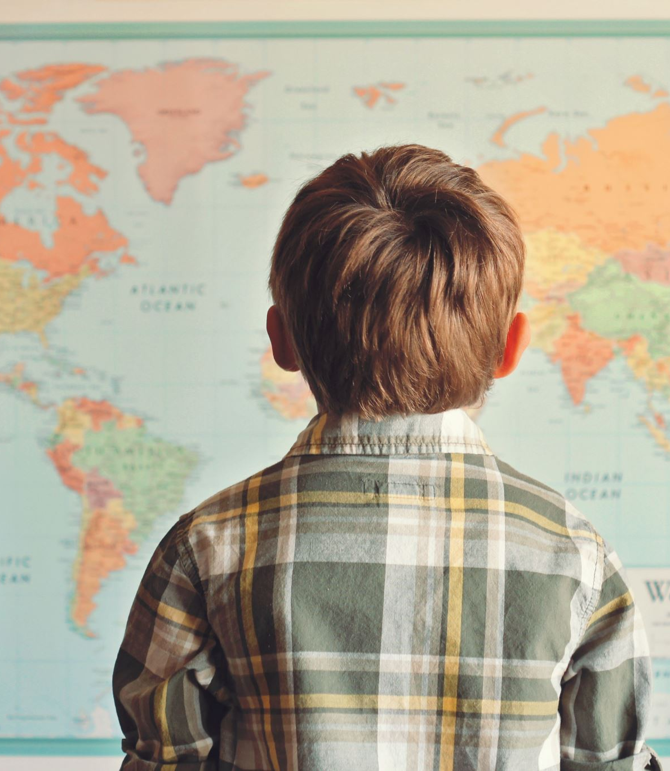
Организация занятий по ознакомлению с окружающим и развитию речи в группах детей дошкольного возраста
Полковникова Наталья Борисовна
доцент, кандидат педагогических наук

Slide 2
Ключевые вопросы
Занятия по ознакомлению с окружающим и развитию речи во второй младшей группе.
Занятия по ознакомлению с окружающим и развитию речи в средней группе.

Slide 3
1. Занятия по ознакомлению с окружающим и развитию речи во второй младшей группе
«В нашей группе не скучаем, вместе весело играем» (27 сентября – День воспитателя и всех дошкольных работников)
«Поздравляем бабушек и дедушек» (1 октября – Международный день пожилых людей)
«Дружные ребята» (4 ноября – День народного единства; 16 ноября – Международный день толерантности)
«Я пока ещё расту» (20 ноября – Всемирный день детей)
«Как у наших у ворот. Ознакомление с фольклором, народной культурой» (январь)
«Слово за словом» (21 февраля – Международный день родного языка)
«Поздравляем папу» (23 февраля – День защитника Отечества)
«Подарок маме» (8 марта – Международный женский день)
«Кукольный театр» (27 марта – Всемирный день театра)
«Книжки-малышки» (2 апреля – Международный день детской книги)
«Звёзды и ракеты» (12 апреля – Всемирный день авиации и космонавтики)
«Зелёные друзья на участке» (22 апреля – Всемирная акция «День Земли»)
«Наша выставка» (18 мая – Международный день музеев)
«Праздник всех ребят» (1 июня – Международный день защиты детей)
Я люблю свою семью (8 июля – Всероссийский день семьи, любви и верности)

Slide 4
2 занятия
в неделю
Занятия из одной части
Занятия из двух частей

Slide 5
Педагогические условия проведения занятий
Сочетание прямых приёмов обучения и игровых.
Чередование ответов детей: индивидуальных и хоровых, двигательных и речевых.
Использование наглядного материала.
Продолжение общения воспитателя с детьми после занятия.
Смена организации детей во время занятия.

Slide 6
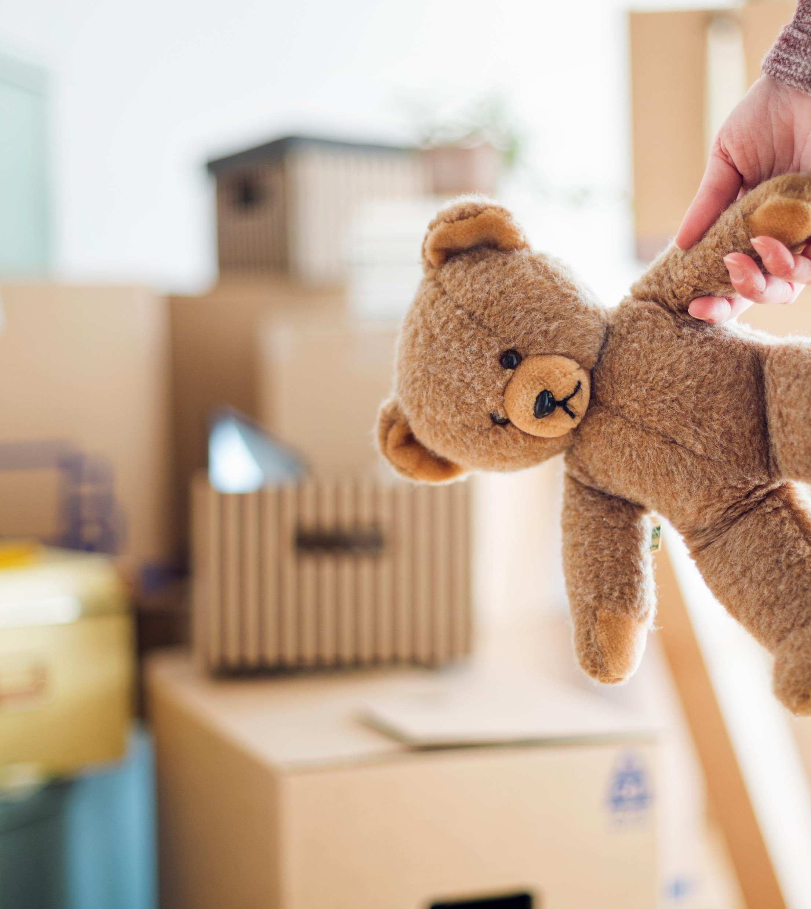
Занятия по ознакомлению с окружающим (1 – 2 раза в месяц)
Дидактические игры.
Рассматривание предметов.
Рассматривание игрушек.
Рассматривание сюжетных картин.

Slide 7
Педагогические приёмы
Рассматривание предмета, установление его назначения.
Показ предмета в сочетании с действиями самого ребёнка по его обследованию.
Вопросы и задания, предполагающие ответ действием.
Многократное повторение детьми нового слова.

Slide 8
Ознакомление с явлениями общественной жизни
Наблюдение, объяснение.
Рассказ.
Рассматривание с детьми сюжетных картин.
Вопросы к детям:
требующие сопоставление фактов и простейшего вывода,
обращающиеся к прошлому опыту ребёнка,
требующие ответа-предположения.

Slide 9
Направления работы по развитию речи
Формирование грамматического строя речи.
Подготовка к обучению рассказыванию.
Воспитание звуковой культуры речи.

Slide 10
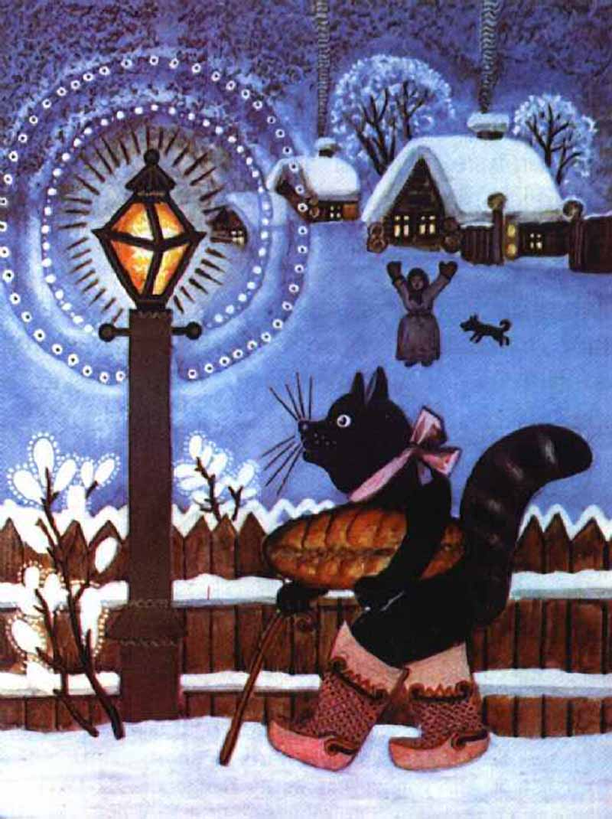
Ознакомление с произведениями художественной литературы и фольклора

Slide 11
2. Занятия по ознакомлению с окружающим и развитию речи в средней группе
«Любимые мультики» (28 октября – Международный день анимации)
«Дружат люди на планете, дружат взрослые и дети» (4 ноября – День народного единства; 16 ноября – Международный день толерантности)
«Неразлучные друзья – взрослые и дети» (20 ноября – Всемирный день детей)
«Затейники» (17 января – День детских изобретений)
«Письмо другу» (23 января - День ручного письма)
«Слушаем радио. Смотрим телевизор» (3 марта – Международный день детского телевидения и радиовещания)
«Играем в театр» (27 марта – Всемирный день театра)
«Откуда пришла книга?» (2 апреля – Международный день детской книги)
«Космос и ракеты» (12 апреля – Всемирный день авиации и космонавтики)
«Моя Родина» (18 апреля – Международный день памятников и исторических мест)
«Друзья природы» (22 апреля – Всемирная акция «День Земли»)
«Музей в нашей группе» (18 мая – Международный день музеев)
«Я на память знаю буквы» (24 мая – День славянской письменности и культуры; 26 мая – Всероссийский день библиотек)
«Родной край» (12 июня – День России)
«Сильные, быстрые, ловкие» (23 июня – Международный Олимпийский день)

Slide 12
Направления работы (занятия проводятся 2 раза в неделю)
Ознакомление с окружающим и формирование словаря: ознакомление со свойствами материалов, рассматривание картин, ознакомление с явлениями общественной жизни.
Воспитание звуковой культуры речи.
Развитие связной речи.
Формирование грамматического строя речи.
Обучение рассказыванию.
Пересказ художественных текстов.
Ознакомление с произведениями художественной литературы и фольклора: рассказывание и чтение детям, заучивание стихотворений,

Slide 13
Литература
Ганичева А. Н., Демидова Н. И., Дубровская Е. А., Калишенко В. Д., Кожокарь С. В., Крулехт М. В., Козлова С. А., Полосухина Е.О., Полковникова Н.Б., Флегонтова Н.П., Шахманова А.Ш., Шукшина С.Е. Социализация личности ребенка от рождения до школы в современных культурно-исторических условиях. Монография. М. : Изд-во МГПУ. 2017. 196 с.
Козлова С. А., Кожокарь С. В., Ганичева А. Н., Дубровская Е. А., Калишенко В. Д., Полковникова Н. Б., Флегонтова Н. П., Шахманова А. Ш., Шукшина С. Е., Демидова Н. И., Полосухина Е. О. Социализация детей в дошкольном возрасте. М. : Юрайт. 2019. Сер. 11 Университеты России. 195 с.
Ганичева А. Н., Муродходжаева Н. С., Полковникова Н. Б., Савенков А. И., Цаплина О. В. Практико-ориентированные подходы к организации мониторинга основных образовательных программ дошкольного образования // Дошкольник. Методика и практика воспитания и обучения. 2019. № 1. С. 22–26.
Полковникова Н.Б. Комплексно-тематическое планирование образовательного процесса в группе детского сада // Дошкольник. Методика и практика воспитания и обучения. 2018. № 4. С. 59–70.
Стародубова Н. А. Теория и методика развития речи дошкольников. М. : Академия, 2018, 256 с.

